Slide 1
Další trasy Hedvábné stezky a jejich význam
Říše podél Hedvábné stezky| Dějiny starověku

Slide 4
prameny

Slide 7
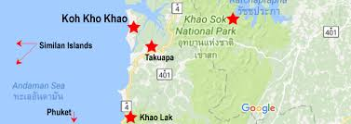

Slide 11
Naleziště bubnů

Slide 13
Ayutthaya

Slide 20
Barmská cesta

Slide 21
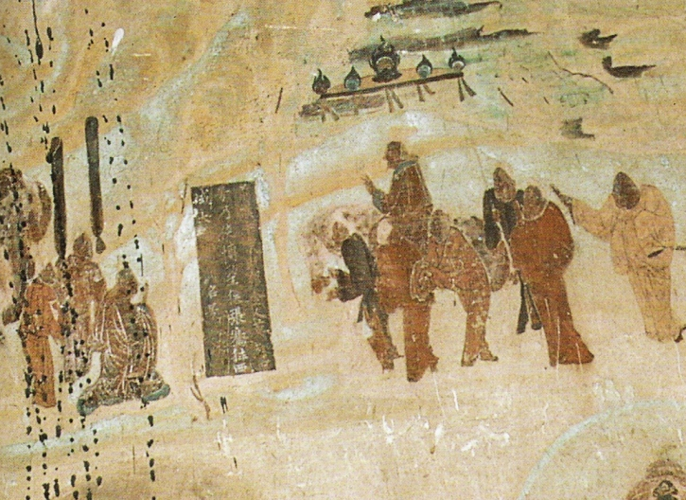
Jihozápadní hedvábná stezka byla důležitým styčným bodem mezi dvěma velkými civilizacemi, Čínou a Indií
hlavním kanálem pro průchod obchodu mezi Východozápadem
S’-ma Čchien a Čang Čchien

Slide 25
Oblíbené produkty
železo
Spolu s bambusem a brokátem se na jihovýchodních trasách Hedvábné stezky až po Indii a Afghánistán obchodovalo s dalšími místními produkty jako železo a Cinabarit

Slide 26
Cinabarit

Slide 27
do Číny : barmské sklo, drahokamy a perly

Slide 28
čcheng tu
Výchozím bodem jihovýchodní hedvábné stezky na čínské straně

Slide 29
Koňská a čajová stezka
Stezka byla důležitá protože dokládá silný vztah mezi Čínou a jejími sousedy. Tibeťané toužili po čaji pro použití v meditaci, zatímco váleční koně byli životně důležití pro Číňany při boji s kočovníky.
Cesta mezi Čínou a Tibetem

Slide 32
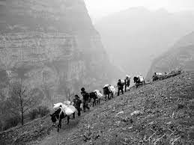

Slide 34
Parfém dračího mozku
uklidňuje při napětí a šoku, stimuluje dýchání při bronchitidě, kašli nebo chřipce. Při horečkách podporuje pocení, stimuluje trávicí a oběhový systém. Vhodný také při revmatických potížích

Slide 36
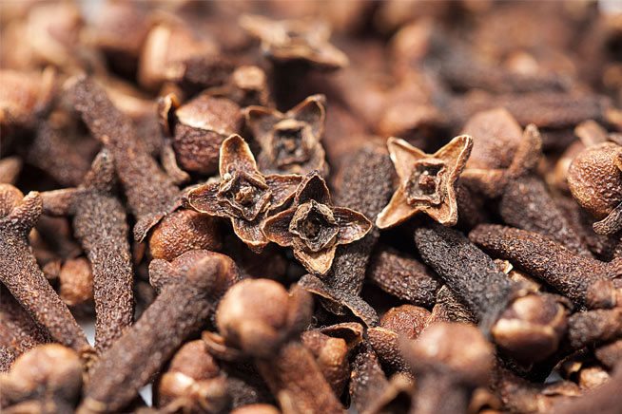

Slide 38
Ban khu bua

Slide 40
Ban chiang

Slide 43
Sukhothai
1238–1438
První thajské království a nacházelo se v severovýchodním Thajsku
čínský vyslanec Zhou Daguan byl na diplomatické misi z juanského dvora do Kambodže
Zaznamenal zde informace

Slide 44
Zhou Daguan

Slide 45
Hedvábí v thajsku
Isanská společenství chovala bource morušového a používala přírodní barviva, jako je indigo, ovocné dřevo, kořen kmínu, , mechy, bobule a kůra z kurkumy, která dává látce výraznou žlutou barvu, která je k vidění všude v Thajsku
v provincii Udon Thani v severovýchodním Thajsku archeologové nalezli nejstarší zaznamenané vzorky hedvábných vláken
král Rama V (r. 1873-1910), podpořil serikulturu a založil závod na výrobu hedvábí nedaleko Bangkoku
Nejranější tkaninou v této oblasti bylo s největší pravděpodobností konopí z roku 200 př. n. l., ale stopy hedvábí byly také nalezeny a datovány do roku 500 př. n. l. z Isan lokality Ban Na Dee.
Novodobé obnovení zpracování hedvábí v Thajsku spojeno s Jimem Thompsonem

Slide 46
Rama V.

Slide 47
Isán

Slide 48
Ban krua

Slide 50
Jim Thompson

